Slide 1
Εξ αποστάσεως διδασκαλία!!!
Τετάρτη 20 Μαΐου 2020
20/5/2020

Slide 2
Καλημέρα, παιδάκια μου!
Σήμερα θα μιλήσουμε για τις κάθετες και τις παράλληλες ευθείες

Slide 3
Ας δούμε ένα παράδειγμα από την καθημερινή μας ζωή…
Αυτέ οι ευθείες είναι παράλληλες
Οι παράλληλες ευθείες δεν συναντιούνται ποτέ, όσο κι αν τις προεκτείνουμε
Αυτές οι ευθείες τέμνονται κάθετα

Slide 4
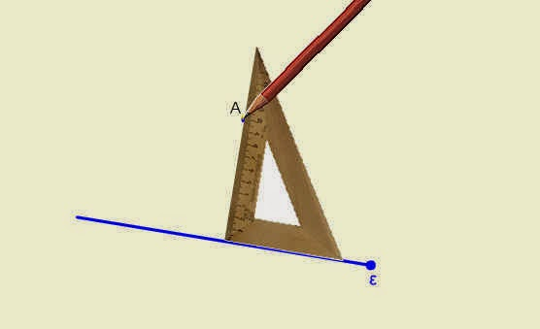
Με αυτό τον χάρακα, που λέγεται γνώμονας, ελέγχουμε αν δυο ευθείες είναι κάθετες.
Αυτή η γωνία του γνώμονα λέγεται ορθή

Slide 5
Με τον γνώμονα μπορώ να ελέγξω, αν μια γωνία είναι ορθή.
Μόνο στην α περίπτωση εφάπτεται τέλεια ο γνώμονας και η γωνία είναι ορθή.

Slide 7
Σελίδα 30 στο Τετράδιο Εργασιών των Μαθηματικών.

Slide 8
Η σωστή απάντηση είναι...
v

Slide 10
Η σωστή απάντηση είναι...
v
v
v

Slide 12
Η σωστή απάντηση είναι...
v
v
v

Slide 13
Σελίδα 32 στο Τετράδιο Εργασιών των Μαθηματικών.

Slide 14
Η σωστή απάντηση είναι...
v
v

Slide 17
Η σωστή απάντηση είναι...
v
v
v
v
v

Slide 18
Σελίδα 18 του Τετραδίου Εργασιών. Άσκηση α
Συμπληρώνω τα δέντρα του 1.000 ...
1.000
500
500
250
250
250
250
125
125
125
125
125
125
125
125

Slide 19
… και του 500
500
250
250
125
125
125
125

Slide 20
Σελίδα 18 του Τετραδίου Εργασιών. Άσκηση γ.
100+100+100+100+100+100+100+100+100+100 ή 10Χ100γραμμ.
500+500 ή 2Χ500γραμμ.
250+250+250+250 ή 4Χ250γραμμ.
125+125+125+125+125+125+125+125 ή 8Χ125γραμμ.

Slide 21
Εδώ, τελείωσε και το σημερινό μας μάθημα!!! Τα λέμε αύριο…

